Slide 1
UNIT 2 Travelling Around
Section C
Discovering Useful Structures & Listening and Talking
WWW.PPT818.COM

Slide 2
Ⅰ
Ⅱ
Ⅲ
Ⅰ.知识体系图解
economy
economic
credit
detail
request
view
(在旅馆、机场等)登记
结账离开(旅馆等)
以……为基础
为……做计划

Slide 3
Ⅰ
Ⅱ
Ⅲ
Ⅱ.单词拼写
1.China’s (经济) is very attractive because of its size and its possible growth.
2.Cash is king in Japan and (信用) cards are much less popular than in other Asian countries.
3.Starbucks provide straws on (要求) from the customer in 10 stores in Beijing,encouraging customers to reduce straw use.
4.The (风景) from the top of the mountain is exciting.
5.She insisted on telling me every single (细节) of what they did to her in hospital.
economy
credit
request
view
detail
Notes:
PPT模板：www.1ppt.com/moban/ PPT素材：www.1ppt.com/sucai/
PPT背景：www.1ppt.com/beijing/ PPT图表：www.1ppt.com/tubiao/
PPT下载：www.1ppt.com/xiazai/ PPT教程： www.1ppt.com/powerpoint/
Word模板：www.1ppt.com/word/ Excel模板：www.1ppt.com/excel/
试卷下载：www.1ppt.com/shiti/ 教案下载：www.1ppt.com/jiaoan/
个人简历：www.1ppt.com/jianli/ PPT课件：www.1ppt.com/kejian/
语文课件：www.1ppt.com/kejian/yuwen/ 数学课件：www.1ppt.com/kejian/shuxue/
英语课件：www.1ppt.com/kejian/yingyu/ 美术课件：www.1ppt.com/kejian/meishu/
科学课件：www.1ppt.com/kejian/kexue/ 物理课件：www.1ppt.com/kejian/wuli/
化学课件：www.1ppt.com/kejian/huaxue/ 生物课件：www.1ppt.com/kejian/shengwu/
地理课件：www.1ppt.com/kejian/dili/ 历史课件：www.1ppt.com/kejian/lishi/

Slide 4
Ⅰ
Ⅱ
Ⅲ
Ⅲ.听说导学
听教材P29的Coversation,回答第1~3小题。
1.Which flight does the man choose?
A.The 9:30 flight. B.The 5:00 flight. C.The 5:30 flight.
2.How is the man coming back from holiday?
A.By plane. B.By car. C.By train.
3.What is the man doing now?
A.Booking a flight ticket.
B.Having a business class.
C.Getting a credit card.
答案:A
答案:C
答案:A

Slide 5
重点词汇
重点句式
重点语法
随堂练习
1.detail n.细节;详情;细微之处
【词汇精讲】detail意为“细节;详情;细微之处”,是可数名词,有复数形式。
He stood still,absorbing every detail of the street.
他一动不动地站着,不放过街上的每一个细微之处。
Tell me the main points now;leave the details till later.
现在把要点告诉我,细节留到以后再说。

Slide 6
重点词汇
重点句式
重点语法
随堂练习
【词汇拓展】
He detailed his experiences at the Olympic Games.
他详细地谈了他在奥运会上的经历。
They made detailed plans for an outing,but they reckoned without the possibility of inclement weather.
他们为郊游拟定了周详的计划,但他们还是忽略了天气变坏的可能性。
Can you explain your plan in detail?
你能详细地解释你的计划吗?
I am very interested in your plan.Please go into details about it.
我对你的计划很有兴趣,请详细描述一下。

Slide 7
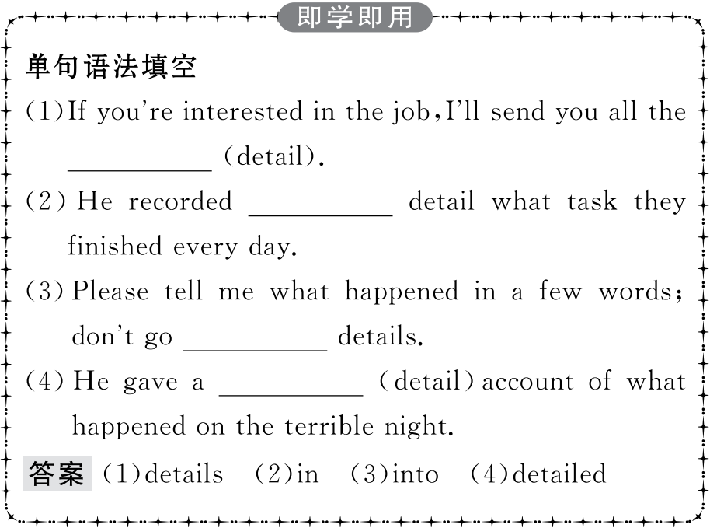
重点词汇
重点句式
重点语法
随堂练习

Slide 8
重点词汇
重点句式
重点语法
随堂练习
2.check in (在旅馆、机场等)登记
【词汇精讲】check in是固定短语,可表示 “在旅馆登记入住”,还表示“办理登机手续”。
He has just checked in at the hotel.
他刚刚在旅馆办好住宿手续。
He had checked in at the airport for a flight to Atlanta.
他在机场已办理了飞往亚特兰大的航班的登机手续。

Slide 9
重点词汇
重点句式
重点语法
随堂练习
【词汇拓展】
He checked out of the hotel early in the morning.
他一大早就结账离开了旅馆。
The teacher checks for pronunciation and intonation.
老师检查发音和语调。

Slide 10
重点词汇
重点句式
重点语法
随堂练习

Slide 11
重点词汇
重点句式
重点语法
随堂练习
3.request n.(正式或礼貌的)要求;请求 vt.(正式或礼貌地)要求;请求
【课文原句】Special requests特殊要求
【词汇精讲】在本短语中request是名词,表示“要求”。
They made a request for further aid.
他们要求再给一些帮助。
He was there at the request of his manager/at his manager’s request.
他按照经理的要求到了那里。

Slide 12
重点词汇
重点句式
重点语法
随堂练习
【词汇拓展】

Slide 13
重点词汇
重点句式
重点语法
随堂练习
The writer’s name was withheld by request.
按照作者的要求,其姓名不予公布。
Do you have any specific request for packing?
你对包装有什么具体要求吗?
You are requested not to smoke in the restaurant.
请不要在餐馆里吸烟。
She requested that no one (should) be told of her decision until the next meeting.
她要求下次开会前不要向任何人透露她的决定。
request做名词时,后可接for,但做及物动词时,后不可接for。

Slide 14
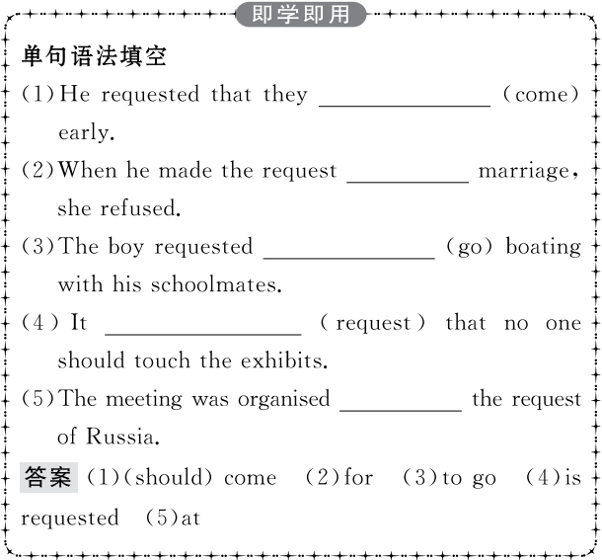
重点词汇
重点句式
重点语法
随堂练习

Slide 15
重点词汇
重点句式
重点语法
随堂练习
I think some of the others are eating at the park,but the food there is really expensive.
我认为其他人中的一些人会在公园吃饭,但是那里的食物真的很贵。
【句式剖析】本句中but是一个并列连词,连接并列句,表示转折和对比的意思。
The watch was cheap,but it goes quite well.
这块表虽然便宜,但走时很准。
No one is so old but he may learn.
活到老,学到老。

Slide 16
重点词汇
重点句式
重点语法
随堂练习
【句式拓展】
(1)表示对比和转折的并列连词还有yet,while等;
(2)but还可以用于I’m sorry but...或Excuse me,but...句型中。
Some say no,while others say yes.
有些人说不,而另一些人说是的。
She’s a funny girl,yet you can’t help liking her.
她很滑稽,但你禁不住会喜欢她。
I’m sorry,but I couldn’t find the book which you lent me.
很抱歉,但我找不到你借给我的书了。

Slide 17
重点词汇
重点句式
重点语法
随堂练习

Slide 18
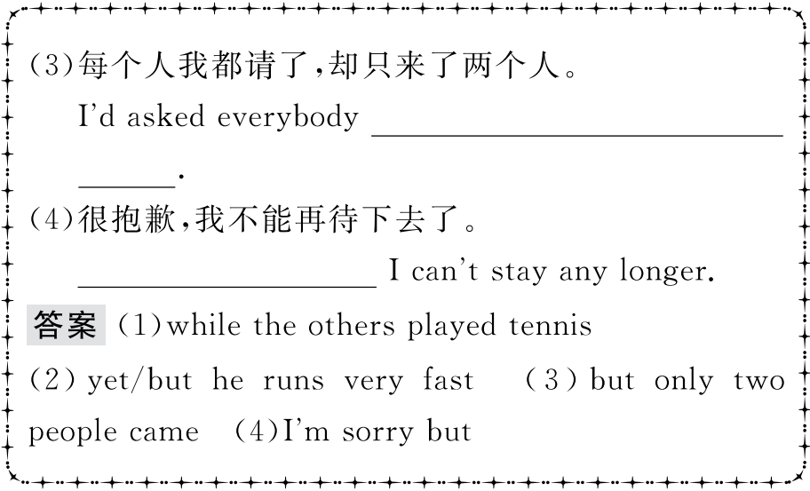
重点词汇
重点句式
重点语法
随堂练习

Slide 19
重点词汇
重点句式
重点语法
随堂练习
现在进行时
Ⅰ.语法图解

Slide 20
重点词汇
重点句式
重点语法
随堂练习
Ⅱ.现在进行时用法
一、表示将来
1.现在进行时主要用于按计划或安排将要发生的动作或事件,常表示最近或较近的将来。有此用法的动词多为表示位置转移的动词或词组,如:arrive,come,get,go,leave,return,start,take off,set off等。
The guest is leaving by train tonight.
客人今晚坐火车走。
The boys are starting school on Monday.
男孩子们星期一就要开学了。

Slide 21
重点词汇
重点句式
重点语法
随堂练习
2.表示将来的现在进行时除了使用位移的动词外,还有趋向性动词,如do,buy,meet,have,play,spend,stay等,此时句中一般要有表示将来的时间状语。
What are you doing next weekend?
下个周末你准备干什么?
She is buying a new bike soon.
她不久将买一辆新自行车。
3.在时间或条件状语从句中,用现在进行时表示将来。
If he is still sleeping,don’t wake him up.
如果他(那时)还在睡觉,不要叫醒他。
Don’t disturb her when she is doing her homework.
她做作业时不要打扰她。

Slide 22
重点词汇
重点句式
重点语法
随堂练习
二、表示重复
现在进行时有时可用来描述一种重复的动作,通常与always,constantly,continually等副词连用,且往往具有特定的感情色彩如表示满意、赞扬、责备、不满、厌烦、不以为然等。
He is always losing his keys.
他老是丢钥匙。
She is forever complaining about her job.
她总是抱怨她的工作。

Slide 23
重点词汇
重点句式
重点语法
随堂练习
【语法拓展】其他表示将来的五种常用方式
1.will/shall do表达单纯的将来,是对未来事情发生的 “预见性”。will 可用于各种人称,而shall 一般用于第一人称。
I will go to visit him tomorrow.
我明天要去看他。
I shall be in touch with you again shortly.
我很快再和你联系。
2.be to do表示命令、安排、倾向或必须、义务等。
You are to make the necessary changes.
你要做出必要的改变。

Slide 24
重点词汇
重点句式
重点语法
随堂练习
3.be about to do表示即将发生的动作,有“即将”的意思,但不能和具体的时间状语连用。
The package is about to come unwrapped.
那个包快散开了。
4.be going to do表示按计划或安排打算去做某事,或表示有迹象表明要发生某事。
We are going to call her this evening.
我们打算今晚给她打电话。
5.用一般现在时表示将来:表示按规定或时间预计要发生的事。
The train leaves at 10:04 this evening.
火车今晚10:04发车。

Slide 25
重点词汇
重点句式
重点语法
随堂练习
【温馨提示】其中有一些动词一般不用于进行时。
(1)表示人的心理状态、情感的动词:want,mind,wish,recognise,know,understand,hate,fear等。
(2)表存在或位置的动词:remain,stand等。
(3)表示知觉的动词:see,hear,notice,smell等。
(4)表示所属的动词:have,possess,own,consist of等。
(5)表暂时性的动词:accept,allow,decide,promise等。

Slide 26
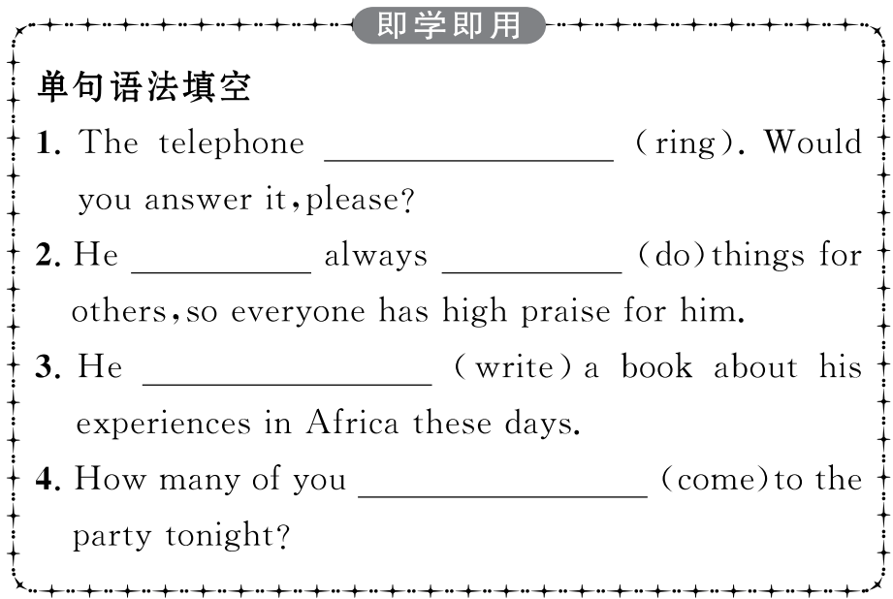
重点词汇
重点句式
重点语法
随堂练习

Slide 27
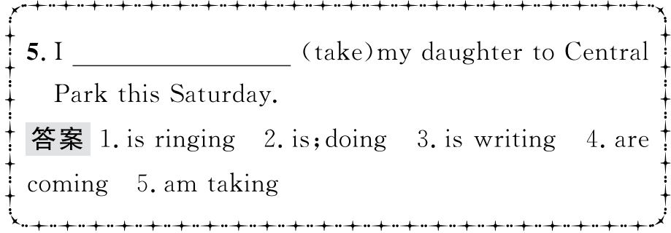
重点词汇
重点句式
重点语法
随堂练习

Slide 28
重点词汇
重点句式
重点语法
随堂练习
Ⅰ.用动词的适当形式填空
1.How you (get) on with your study?
答案:are;getting
2.You always (throw) things about.Look!What a mess in your room!
答案:are;throwing
3.Look at the picture.The children (fly) kites in the park.
答案:are flying
4.Where the visitors (go) next week?
答案:are;going
5.Jean always (complain) about something.
答案:is;complaining

Slide 29
重点词汇
重点句式
重点语法
随堂练习
Ⅱ.完成句子
1.He (明天上午到) on the 16:40 train.
答案:is arriving tomorrow morning
2. (你工作)next week?
答案:Are you working
3.We (将要度过明年冬天)in Australia.
答案:are spending next winter

Slide 30
重点词汇
重点句式
重点语法
随堂练习
4.Annie (要来吃饭)this evening.
答案:is coming to supper
5. (我要去上海) tomorrow.
答案:I’m going to Shanghai
6. (我将动身前往) New York tomorrow.
答案:I’m leaving for

